Slide 1



Креативное пространство для интеграции людей с ОВЗ.
Состав команды:
Ашинова Марина Казбековна - наставник
Олейникова Карина, группа ЭК-21 – лидер
Хапакова Аннита, группа ЭК-31 – участник
Уминская Ольга, группа ЭК-21 – участник
Мирза Арамбий, группа ЭК 21 – участник
Монисова Вероника, группа ПИ-21 - участник

Slide 2



Актуальность проекта
Каждому из нас хочется жить полной жизнью, общаться друг с другом и узнавать новое, и у каждого из нас есть свои особенности. Люди с ограниченными возможностями - такие же люди, как и любой из нас.
Люди с ограниченными возможностями нуждаются в помощи и поддержке здоровых людей.
В Адыгее и конкретно в Майкопе не хватает такого креативного пространства, где каждый люди с ОВЗ могут проводить свободно время, общаться с другими людьми. Отсюда возникает необходимость в общественном пространстве, куда бы любой желающий смог приходить и приятно проводить время с пользой для окружающих.

Slide 3
Проблема
Почему существующих вариантов решения недостаточно?
Зачастую людям с ОВЗ тяжело
обретать знакомства в повседневней жизни
коммуницировать с людьми после окончания учебного заведения
социализироваться и интегрироваться в общество, так как отсутствуют необходимые условия
Поэтому необходимо создание креативного пространства, благодаря которому люди с ОВЗ смогут налаживать контакт, проводить совместную работу, учиться новому и общаться со здоровыми людьми независимо от пола, возраста и социального статуса
Отсутствие пространства, где люди с ОВЗ в любое удобное для них время могут прийти и провести досуг
Существующие креативные пространства не оборудованы для людей с ОВЗ
Существующие пространства узко специализированные для отдельных групп людей с ОВЗ с относительно одинаковыми ограничениями
Наличие временных досуговых мероприятий, которые чаще всего несут конкурсный характер

Slide 4
Цель проекта заключается в разработке стартап-проекта по созданию креативного пространства как способа создания условий для интеграции людей с инвалидностью в активную социальную и экономическую жизнь.
Суть проекта состоит в создании неформальной интерактивной площадки, с благоприятными условиями для развития современной культуры и развитию личностных способностей в обход жестких консервативных форматов.
Целевая аудитория:
Люди с ограниченными возможностями здоровья
Волонтеры
Люди, которые хотят помочь своим родственникам и знакомым с ОВЗ
Студенты
Общественные некоммерческие организации
Взрослые

Slide 5
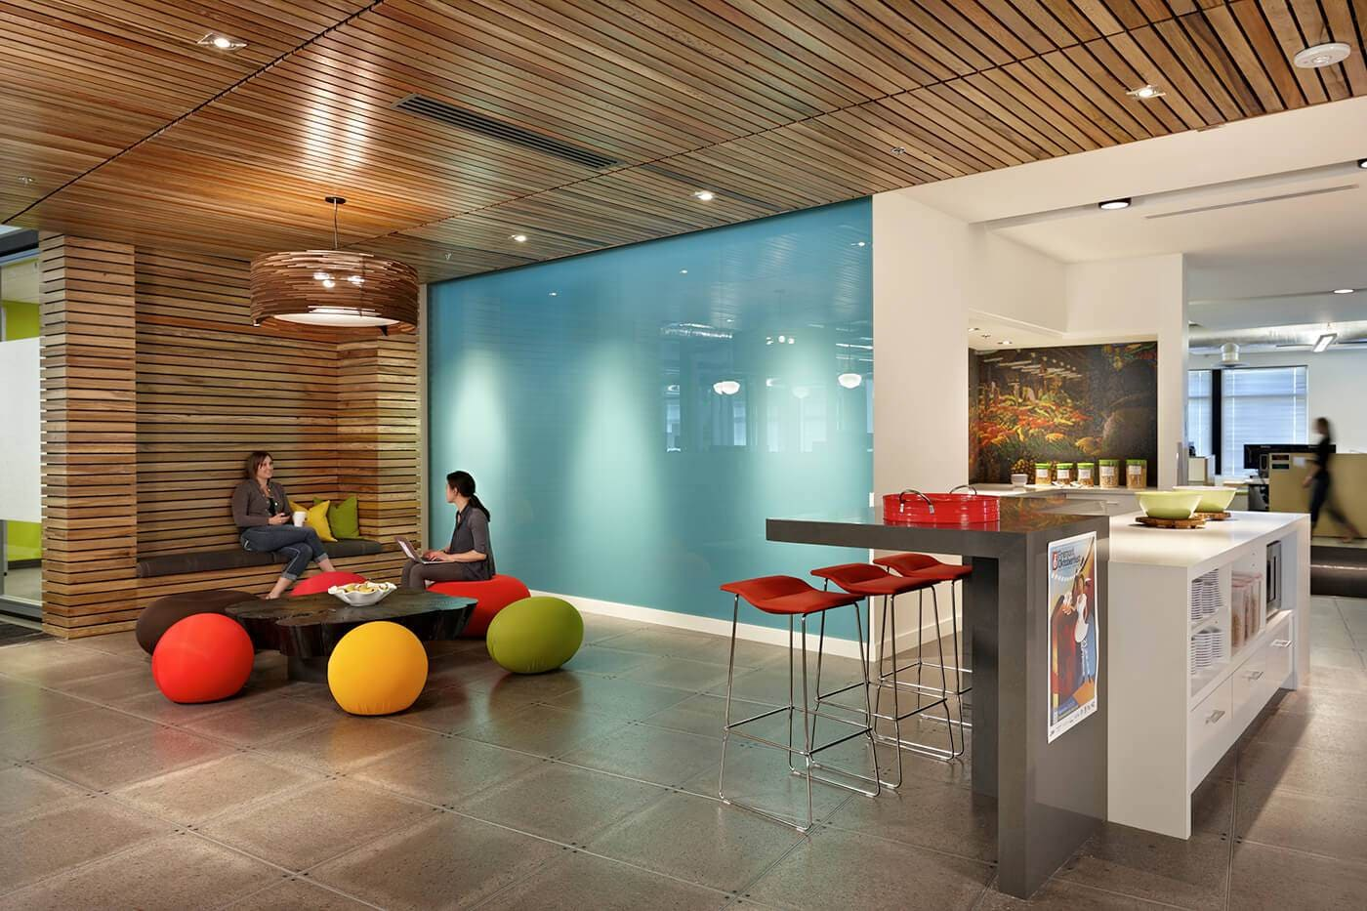
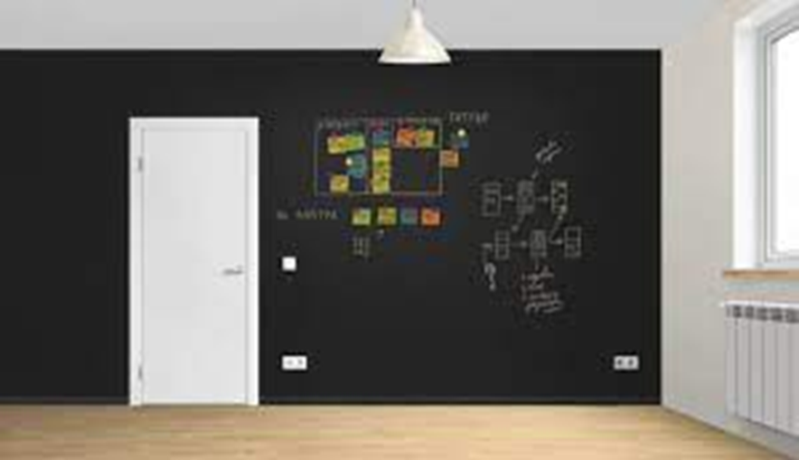
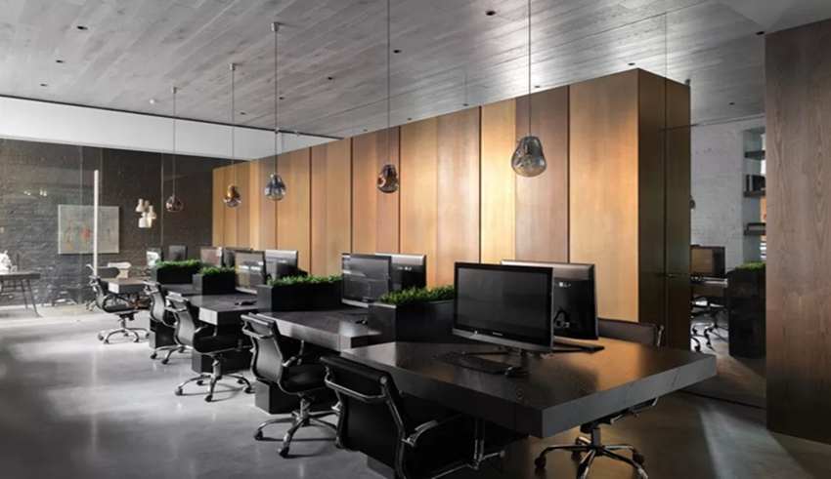
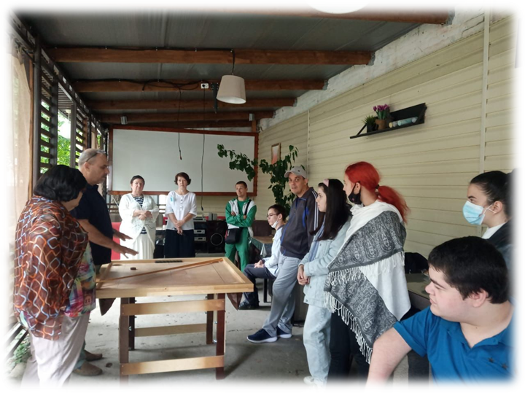
Решение
Фуд-зона
Грифельная стена (Стена для рисования)
Коворкинг зона
Игровая зона

Slide 6
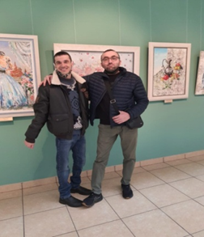
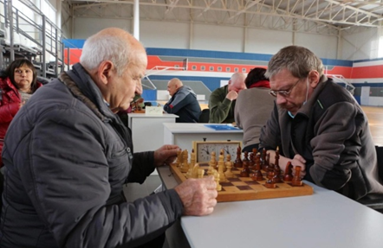
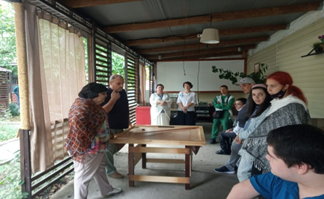
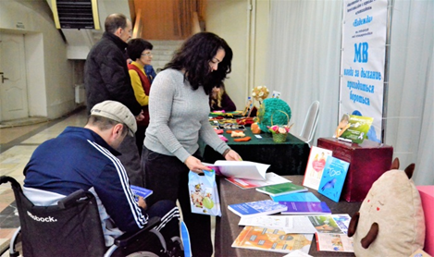
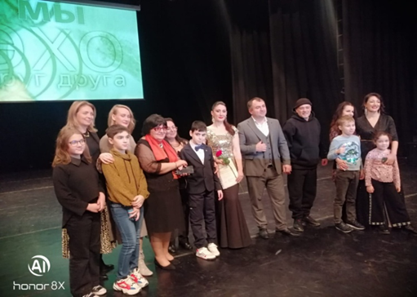
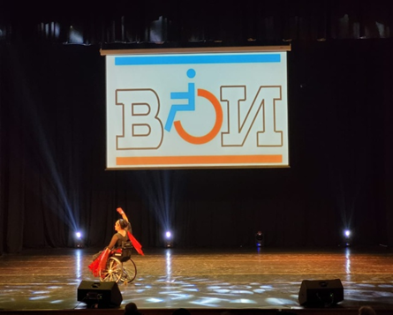
Текущее состояние: как проводят досуг люди с ОВЗ
Посещение выставок
Проведение турниров по шахматам
Проведение игры «Новус»
Посещение концертных программ

Slide 7

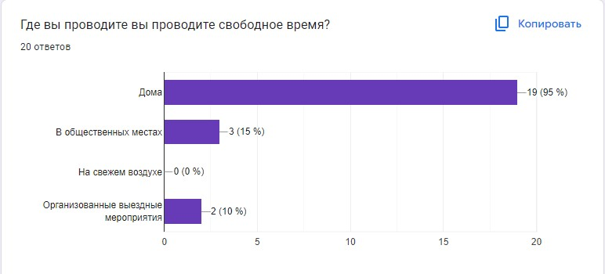
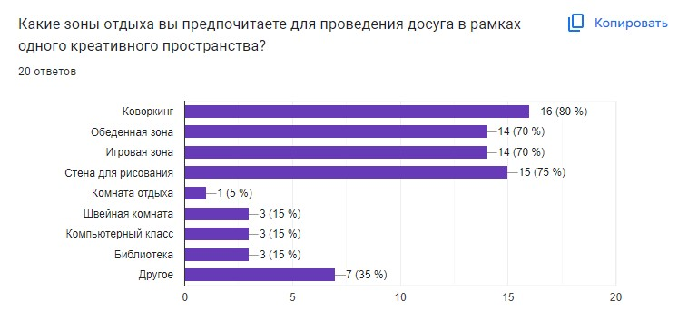
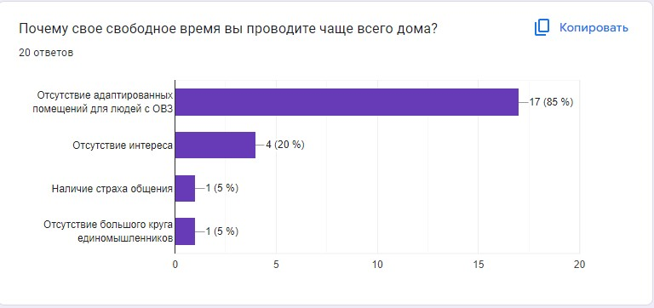
Рынок. Результаты опроса

Slide 8

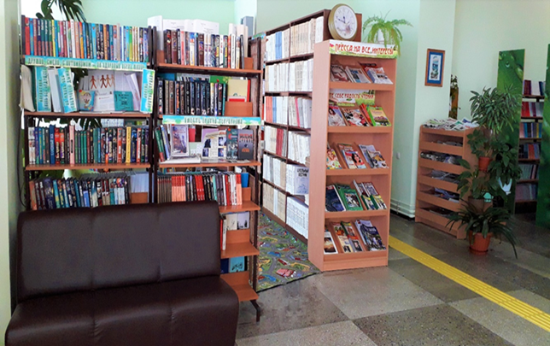
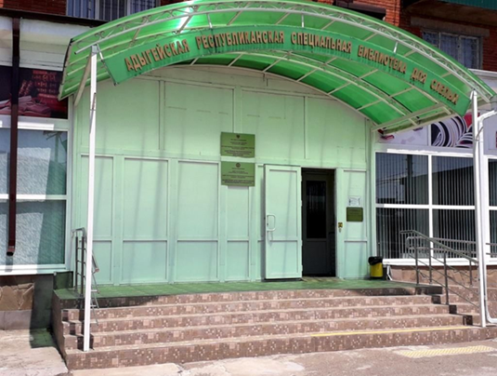
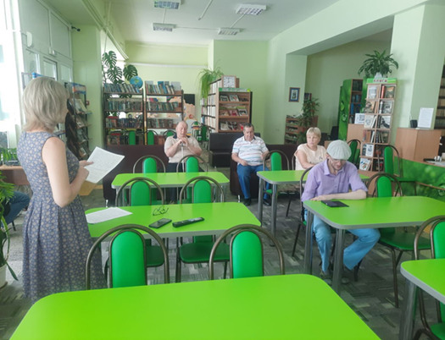
Адыгейская республиканская специальная библиотека для слепых
Численность инвалидов на 1 января 2023 года(чел)
В Российской Федерации(всего) | 10278000
В республике Адыгея | 29799
В городе Майкоп | 15700

Slide 9
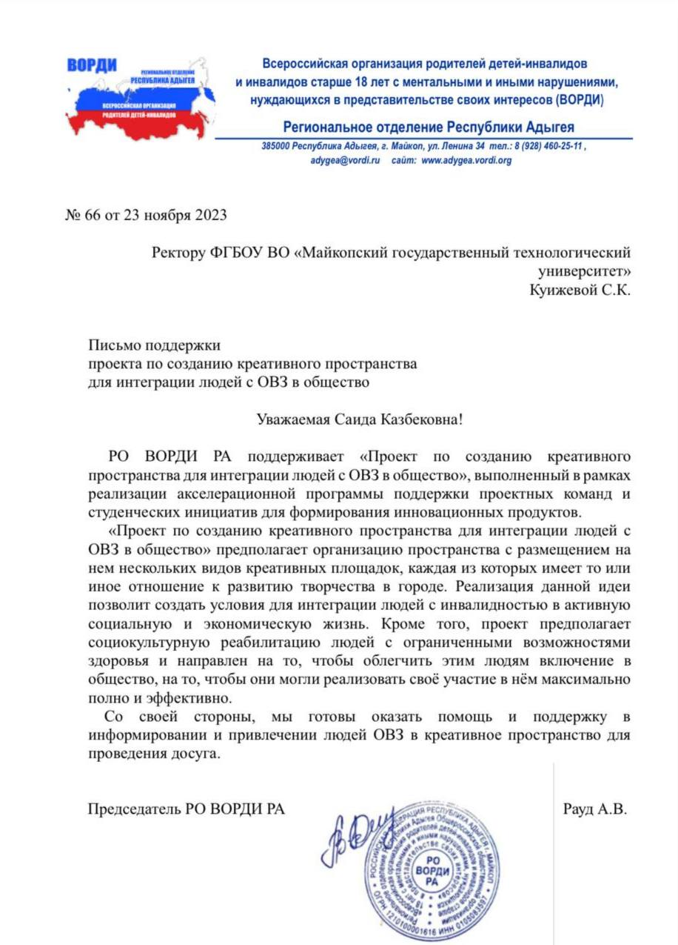
Текущие результаты

Slide 10

Планы развития
Комплекс мероприятий вывода и дальнейшего продвижения на рынок креативного пространства для интеграции людей с ОВЗ
1. Маркетинговые мероприятия по продвижению проекта
2. Коллаборации со стейкхолдерами
3. Контекстная реклама

Slide 11
Дорожная карта
Мероприятия | Сроки выполнения
 | 01.01. 24 | 01.02. 24 | 01.03. 24 | 01.04. 24 | 01.05. 24 | 01.06. 24 | 01.07. 24 | 01.08. 24 | 01.09. 24 | 01.10. 24 | 01.11. 24 | 01.12. 24
Определение предназначения креативного пространства
Определение места размещения
Разработка дизайна помещения
Закупка необходимого инвентаря
Проведение ремонтных работ в выбранном помещении
Анализ обратной связи потребителей
Составление плана продвижения креативного пространства

Slide 12
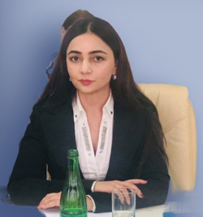
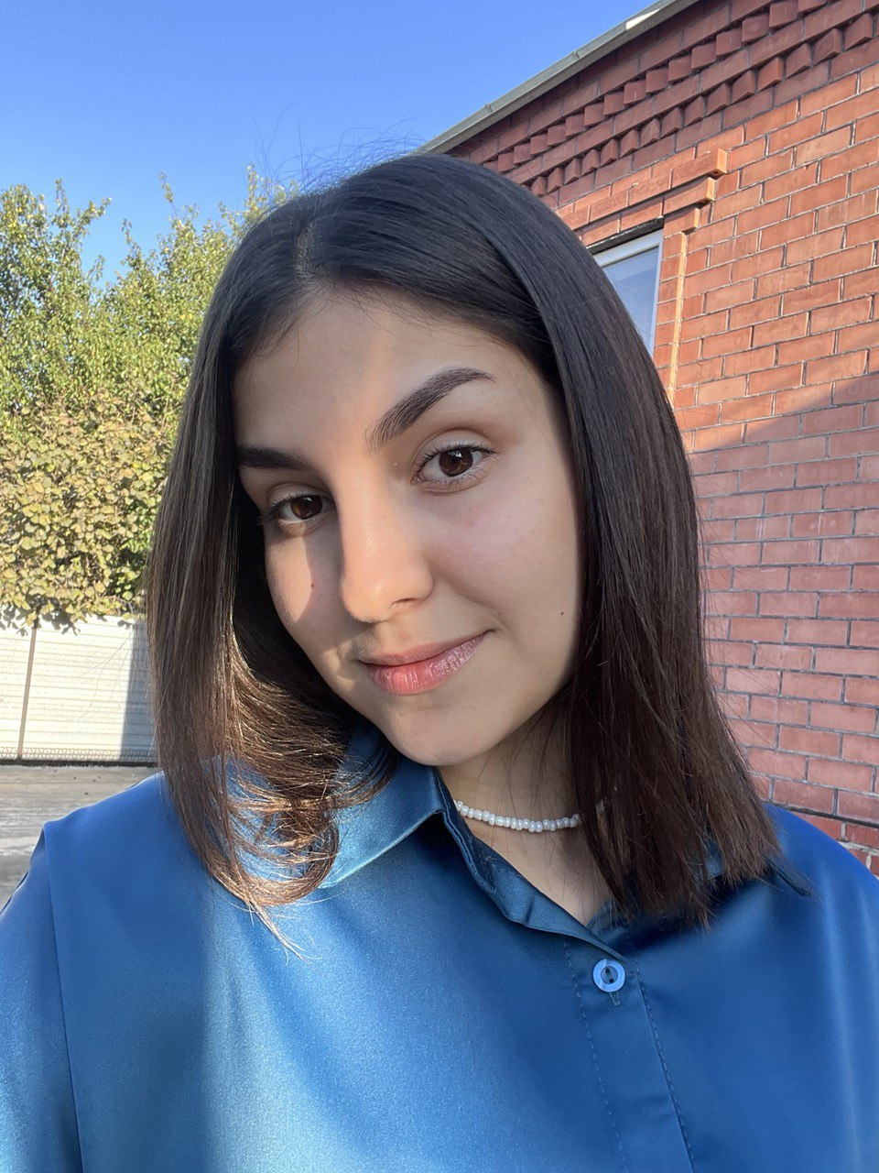
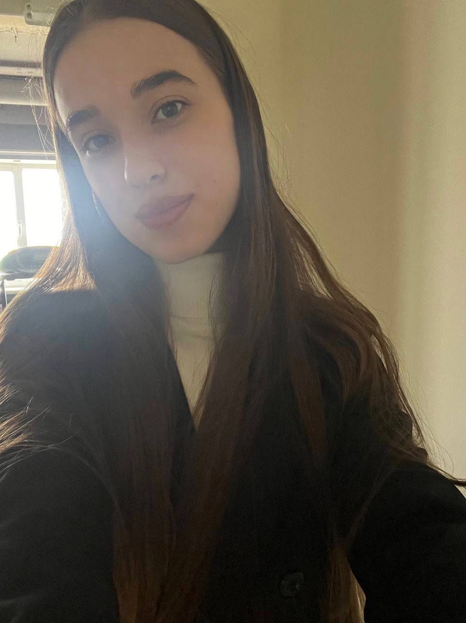
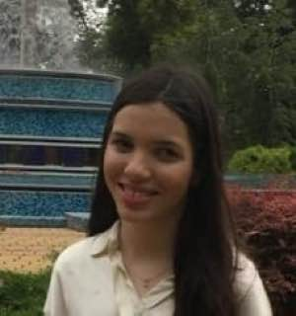
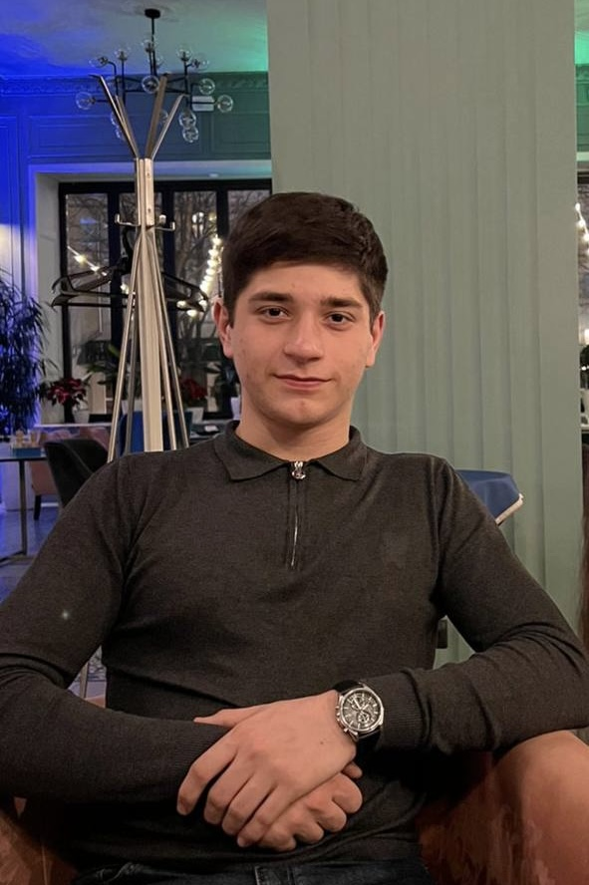
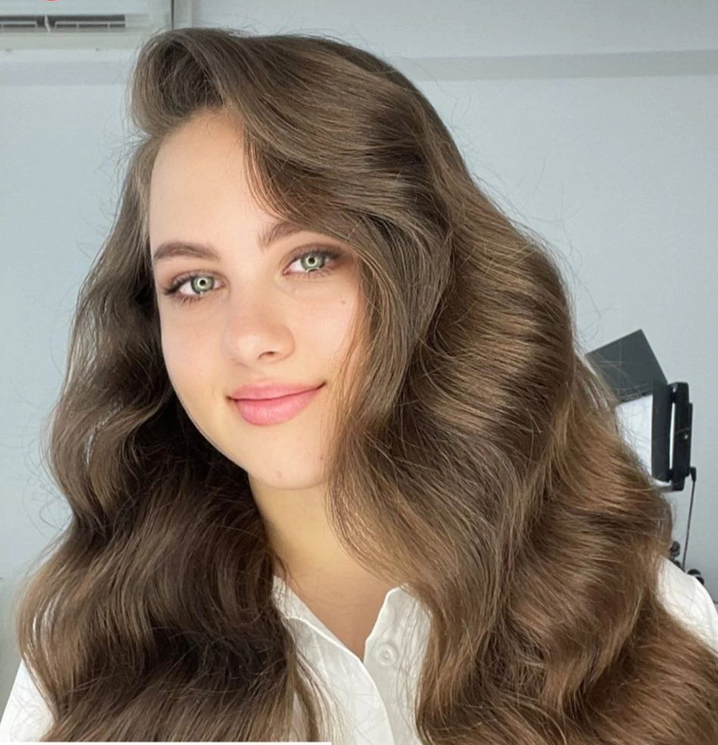
Команда
Автор идеи, менеджер проекта:
Ашинова Марина Казбековна
Лидер: Олейникова Карина
Студентка группы ЭК-21 факультета экономики и управления ФГБОУ ВО «МГТУ»
Хапакова Аннита
Студентка группы ЭК-31 факультета экономики и управления ФГБОУ ВО «МГТУ»
Монисова Вероника
Студентка группы ПИ – 21 факультета инфорационных систем в экономике и юриспруденции
ФГБОУ ВО «МГТУ»
Мирза Арамбий
Студент группы ЭК-21 факультета экономики и управления ФГБОУ ВО «МГТУ»
Уминская Ольга
Студентка группы ЭК-21 факультета экономики и управления ФГБОУ ВО «МГТУ»

Slide 13
Первоначальная потребность в финансировании проекта в разбивке по основным категориям инвестиционных затрат
№ | Наименование | Сумма, руб.
1 | Государственная пошлина за регистрацию ООО | 4 000
2 | Внесение уставного капитала | 20 000
3 | Услуги юриста для составления Пользовательского соглашения | 40 000
4 | План маркетинга | 120 000
5 | Разработка бизнес-плана | 100 000
6 | Выявление ключевых партнеров, поиск инвестиций, финансовый прогноз | 50 000
7 | Смета расходов на организацию зон креативного пространства: - организация фуд-зоны - организация коворкинг-зоны - организация игровой зоны - организация стены для рисования | 60 700 113 900 95 920 7 400
8 | Апробация и стабилизация | 5 000
9 | Прочие расходы | 10 000
ИТОГО: |  | 630 000

Slide 14

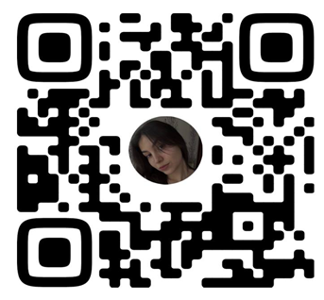
Благодарю за внимание.
Контакты
Телефон: +7(918)229-57-97
E-mail: oleynukova0186@mail.ru
Вконтакте: https://vk.com/oleynikova_14
Лидер: Олейникова Карина Михайловна

